Slide 1

ПЕРЕВІРКИ ДЕРЖПРАЦІ що потрібно знати бізнесу?

Slide 2
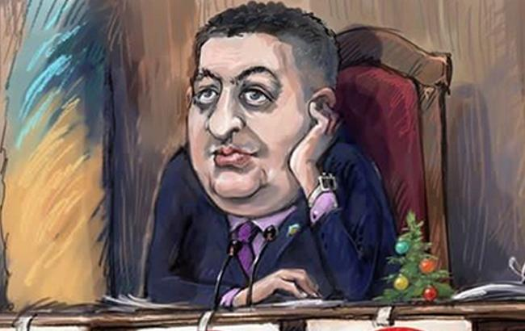
«Ми збалансуємо бюджет і виведемо зарплату «з тіні» (с)

Slide 3
НОРМАТИВНІ АКТИ
Кодекс законів про працю України
Закон України «Про загальні засади державного нагляду (контролю) у сфері господарської діяльності (№ 877-V)
Порядок здійснення державного контролю
за додержанням законодавства про працю
постанова КМУ від 26.04.2017 № 295

Slide 4
ЧОМУ ВСІ БОЯТЬСЯ ДЕРЖПРАЦІ?
Неоформлені працівники
Оформлені на неповний робочий час (якщо по факту працюють повний час)
Виплата зарплати без сплати податків
штраф
111 690 грн
_____________________
Недопуск до перевірки з виявлення неоформлених працівників
штраф
372 300 грн

Slide 5

ХТО ПЕРЕВІРЯЄ?
Інспектори:
- Держпраці
- міських, сільських рад

Slide 6
ДОКУМЕНТИ ІНСПЕКТОРА
Єдиний документ інспектора для проведення інспекційного відвідування – це
СЛУЖБОВЕ ПОСВІДЧЕННЯ
Згідно Постанови КМУ
від 26 квітня 2017 р. № 295

Slide 7
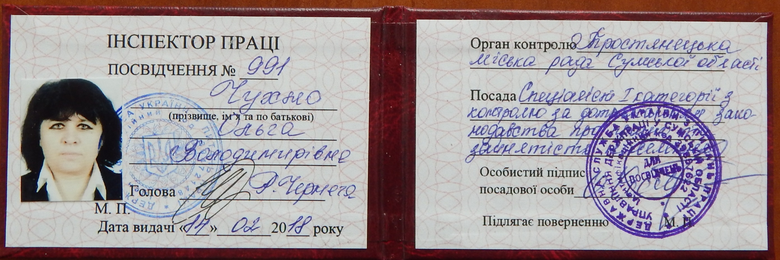

Slide 8
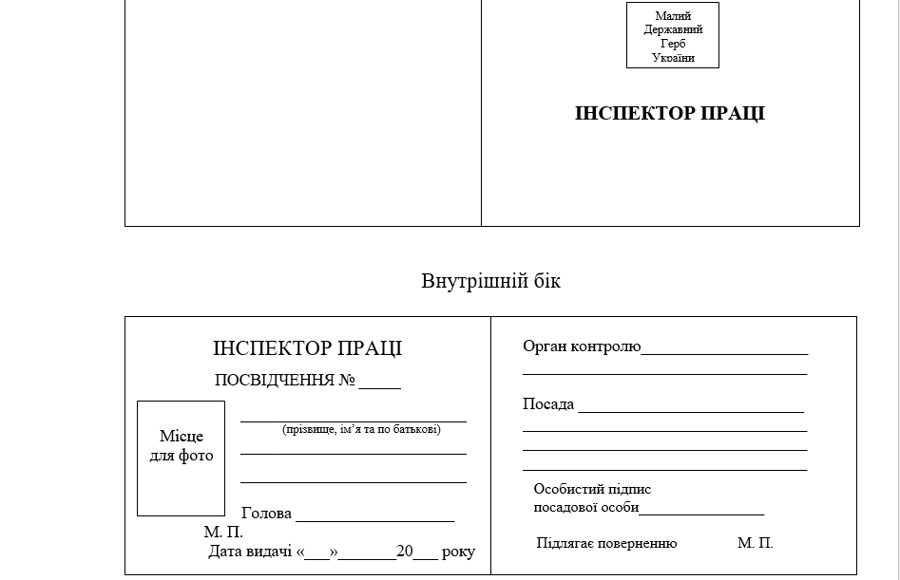

Slide 9
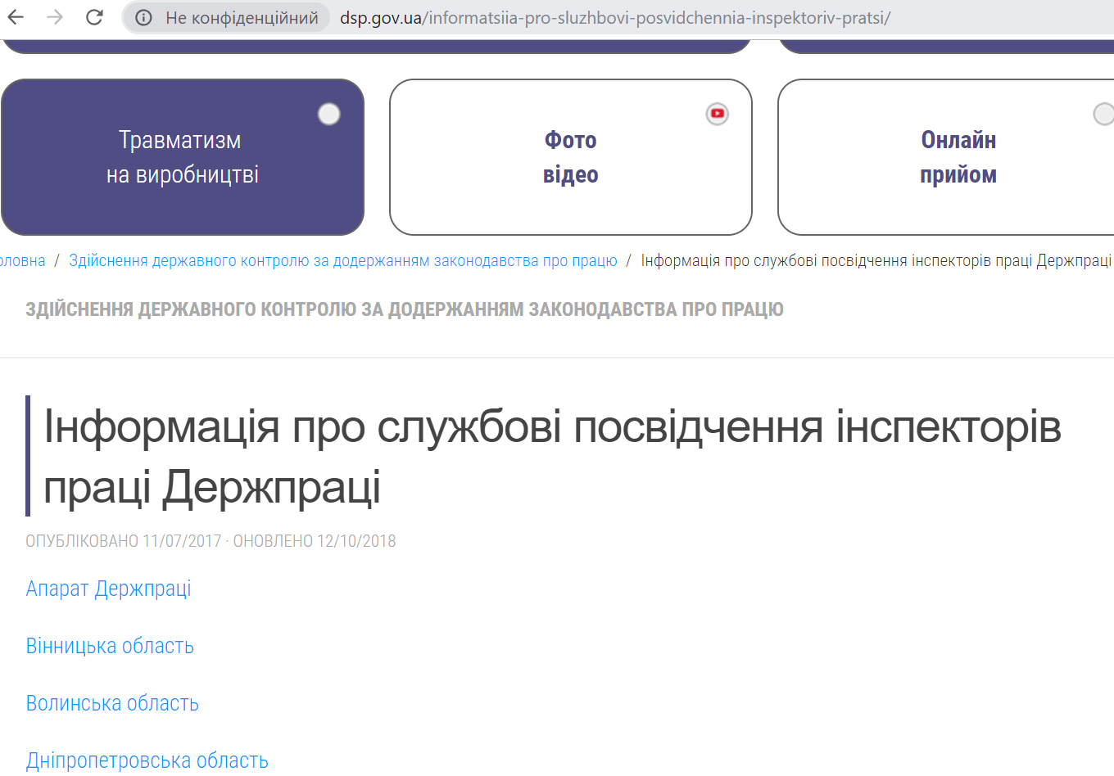

Slide 10
АЛЕ

Slide 11
ДОКУМЕНТИ ІНСПЕКТОРА
Підприємство має право знати підставу проведення перевірки та отримати копію направлення
Ч. 3. СТ. 6 Закону № 877-V

Slide 12
ДОКУМЕНТИ ІНСПЕКТОРА
Харківський окружний адміністративний суд
18.09.2018, справа № 2040/5285/18
Держпраці незаконно не направило на адресу ФОП направлення на проведення інспекційного відвідування, не надало копію направлення та не ознайомило з підставами проведення позапланового інспекційного відвідування

Slide 13
КОЛИ МОЖУТЬ ПРИЙТИ?
cкарга працівника
рішення керівника органу після аналізу будь-якої інформації ☺
рішення суду, повідомленням правоохоронних органів
повідомлення інших контролюючих органів

Slide 14
КОЛИ МОЖУТЬ ПРИЙТИ?
Повідомлення ДФС про:
  невідповідність кількості працівників обсягам виробництва
  факти порушення законодавства про працю, виявлені у ході перевірок
Повідомлення ПФУ про роботодавців:
  які нараховують заробітну плату менше мінімальної
  у яких протягом місяця кількість працівників, що працюють на умовах неповного робочого часу, збільшилась на 20 і більше відсотків
  у яких працівники виконують роботи за цивільно-правовими договорами в одного роботодавця більше року
  у яких 30 і більше відсотків працівників працюють на умовах цивільно-правових договорів
  та ін…

Slide 15

ЩО МОЖЕ ІНСПЕКТОР?
Під час виявлення неоформлених працівників безперешкодно, без попереднього повідомлення і в будь-яку годину доби проходити до будь-яких приміщень в яких використовується наймана праця
ознайомлюватися з будь-якими документами, що містять інформацію з питань, які є предметом перевірки
ставити працівнику та чи керівнику запитання (наодинці або при свідках)
залучати працівників правоохоронних органів
на надання робочого місця з можливістю ведення конфіденційної розмови з працівниками
фіксувати проведення перевірки з питань виявлення неоформлених трудових відносин засобами аудіо-, фото- та відеотехніки

Slide 16
МЕЖІ ПЕРЕВІРКИ
ОКРУЖНИЙ АДМІНІСТРАТИВНИЙ СУД М. КИЄВА
13.08.2018 справа № 826/571/18
Перевіряти можуть тільки у межах тих обставин, які були підставою для виходу з інспекційним відвідуванням

Slide 17
КОЛИ МОЖНА НЕ ДОПУСКАТИ?
немає службового посвідчення, або не відповідає формі
якщо на сайті Держпраці немає рішення Мінсоцполітики про затвердженя форми посвідчення, акту, припису і т.д.
не надали копію направлення чи не повідомили про підстави відвідування
не розписалися в журналі перевірок
порушуються строки інспекційного відвідування (2 дні для малого бізнесу)
відвідування з таких підстав вже проводилося
Якщо допустили до інспекційного відвідуваня, то оскаржуються тільки результати!!!!!

Slide 18
КОЛИ МОЖНА НЕ ДОПУСКАТИ?
ЖИТОМИРСЬКИЙ ОКРУЖНИЙ АДМІНІСТАРТИВНИЙ СУД
13.07.2018 справа № 806/2162/18
Суд звертає увагу, що Держпраці здійснювало інспекційне відвідування ФОП, а не перевірку, а тому воно не могло накласти на ФОП штраф на підставі абз. 7 ч. 2 ст. 265 Кодексу законів про працю, оскільки за цією нормою штраф може бути накладений лише за недопущення до проведення перевірки, а не інспекційного відвідування

Slide 19
КОЛИ МОЖНА НЕ ДОПУСКАТИ?
ОДЕСЬКИЙ АПЕЛЯЦІЙНИЙ АДМІНІСТРАТИВНИЙ СУД
05.07.2018 справа № 815/6704/17
Недопущення до проведення перевірки з питань додержання законодавства про працю тягне за собою відповідальність у трикратному розмірі мінімальної заробітної плати, а не у стократному, як за недопуск до перевірки з питань виявлення неоформлених трудових відносин

Slide 20
ДОКУМЕНТИ ПІСЛЯ ПЕРЕВІРКИ
АКТ | ПРИПИС | ПОСТАНОВА про накладення ШТРАФУ
Надають зауваження протягом 3 робочих днів | Виконують в зазначений строк, або оскаржують керівнику протягом 10 днів, або до суду | Розглядається за участю суб'єкта господарювання Справу розглядають протягом 25 днів Про розгляд справи повідомляють за 5 днів Постанову надсилають протягом 3 днів Штраф треба сплатити протягом 1 місяця, або оскаржити до суду

Slide 21
ДОГОВІР ПІДРЯДУ
Що скаже суд?
ЖИТОМИРСЬКИЙ ОКРУЖНИЙ АДМІНІСТРАТИВНИЙ СУД
11.09.2018 справа № 0640/3640/18
Основною ознакою, що відрізняє цивільно-правові відносини від трудових, є те, що трудовим законодавством регулюється процес трудової діяльності, її організація. За цивільно-правовим договором процес організації трудової діяльності залишається за його межами, метою договору є отримання певного матеріального результату.
Підрядник, на відміну від працівника, не підпорядковується правилам внутрішнього трудового розпорядку, він сам організовує свою роботу і виконує її на власний ризик

Slide 22
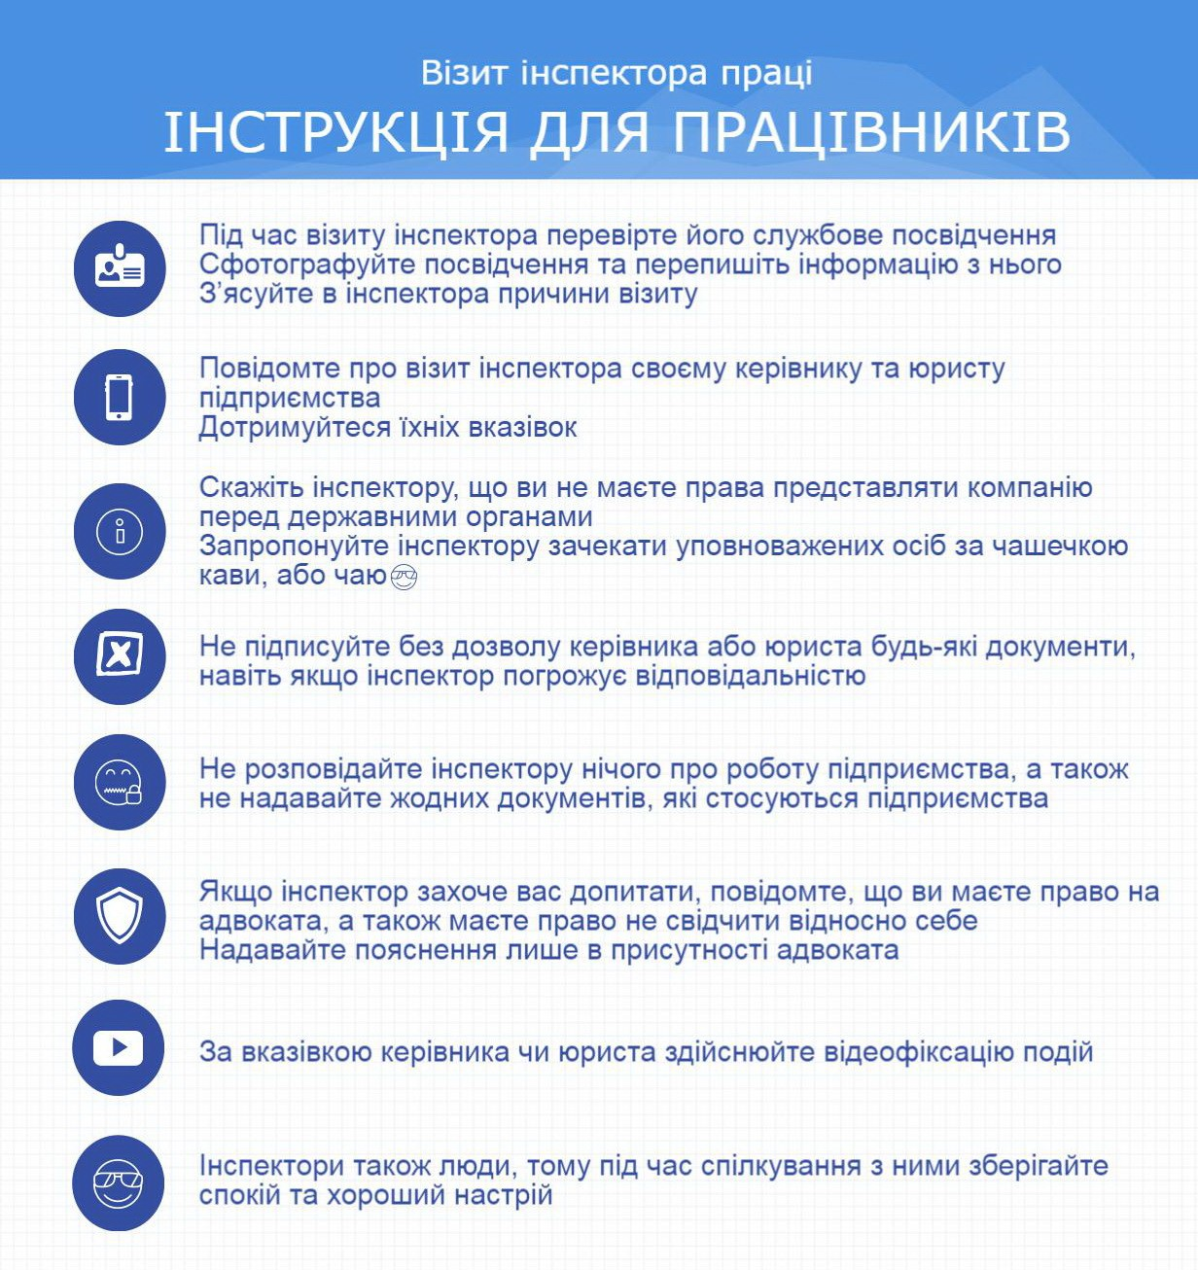

Slide 23
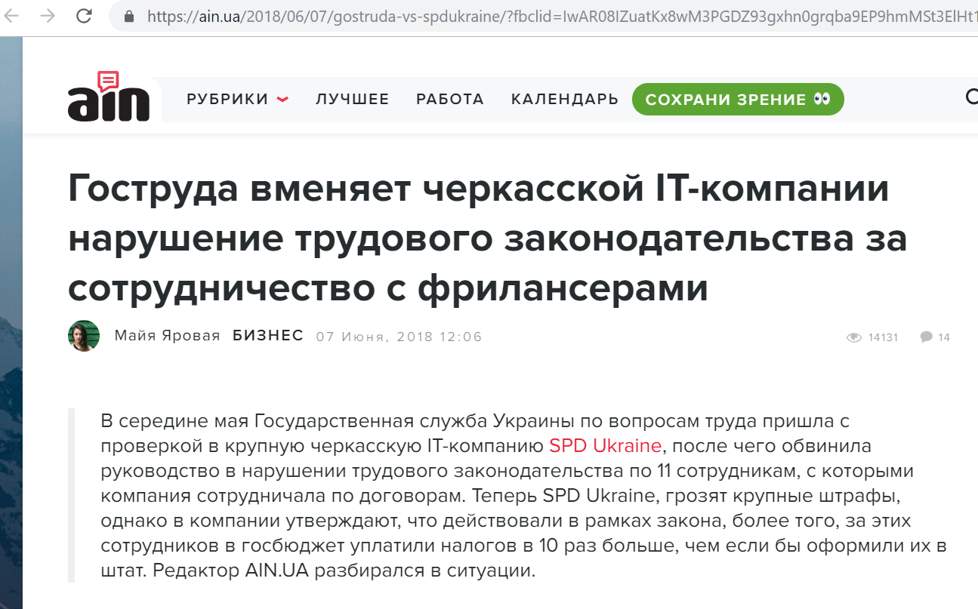

Slide 24
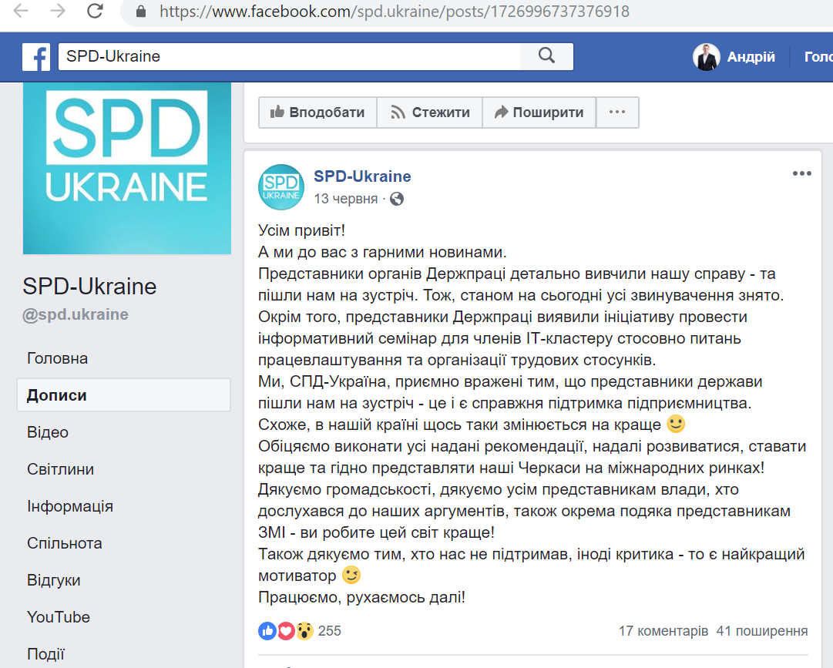

Slide 25
АНДРІЙ ГЕВКО
партнер юридичної фірми BARGEN, адвокат
АУДИТ БІЗНЕСУ
ПІДГОТОВКА ДОГОВОРІВ
ПІДГОТОВКА ПРАЦІВНИКІВ
СУПРОВІД ПЕРЕВІРОК
ЗАХИСТ В СУДАХ ТА ДЕРЖОРГАНАХ
Tel. +38 097 786 53 06
e-mail: gevko@bargen.com.ua
https://www.facebook.com/andriy.gevko.7

